Slide 1

Desempenho dos Estudantes
Grupo05: Laura Soares
Mateus Albuquerque
Severino Henrique
Notes:
NOTA:
Para alterar a imagem no slide, selecione e exclua a imagem. Em seguida, use o ícone Imagens no espaço reservado para inserir sua própria imagem.

Slide 2
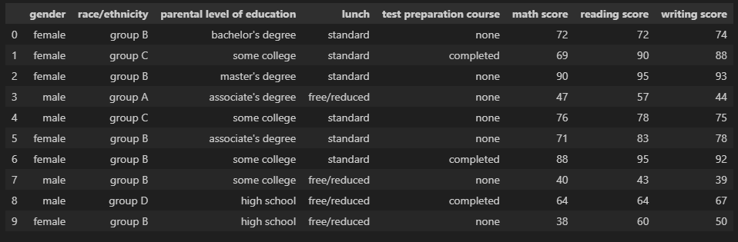
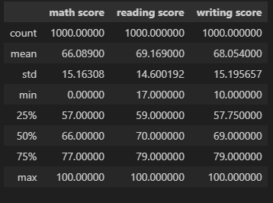
Visão Geral do Dataset e Objetivo da Análise
Projeto baseado no dataset 'Students Performance'.
Objetivo: análise estatística e comparações externas.
Dataset: 1.000 estudantes (StudentsPerformance)
Variáveis: gênero, raça/etnia, escolaridade dos pais, tipo de almoço, curso de preparação, notas (matemática, leitura, escrita)
Período/Origem: dataset público educacional (amostra sintética de desempenho acadêmico)
Visão geral de distribuição: média Mat 66.1, Leitura 69.2, Escrita 68.0.

Slide 3
Como o Desempenho Brasileiro se Compara ao PISA?
(PISA 2022): médias 379 (matemática) e 410 (Leitura)
Dataset StudentsPerformance: média Mat 66.1, Leitura 69.2, Escrita 68.0
OBS: Como as escalas são diferentes (PISA 0–1000 e no dataset escolhido 0–100), vai ser ultizado a proporção percentual.
Conclusão:
- No PISA Brasil, os alunos vão melhor em leitura do que em matemática (+8,2%).
- No dataset, também vão melhor em leitura, mas a diferença é menor (+4,7%).
Ou seja, o padrão é o mesmo (leitura > matemática), mas a vantagem da leitura é mais forte no PISA Brasil.
Notes:
Comparativos externos

Slide 4
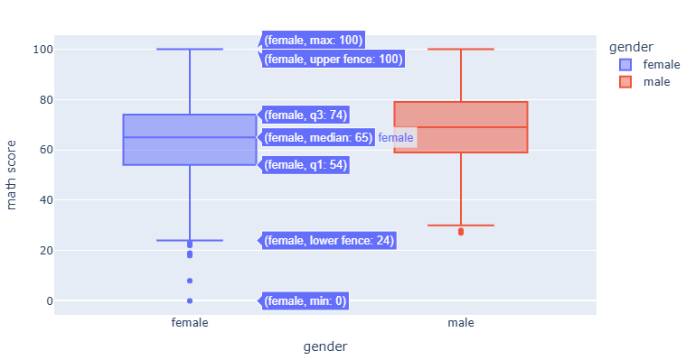
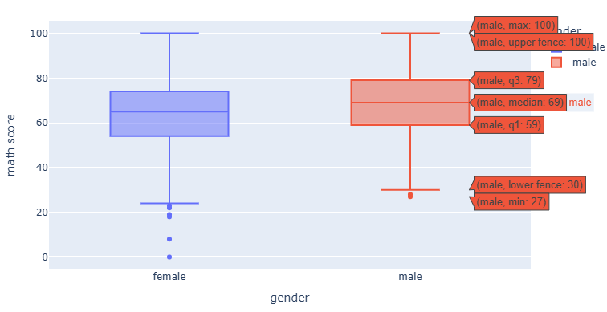
Diferença de Performance entre Homens e Mulheres em Matemática
Notes:
Existe diferença entre homens e mulheres nas notas de matemática? Mostra que os homens costumam ter a mediana um pouco maior em matemática… Não é uma diferença absurda, mas é consistente!

Slide 5
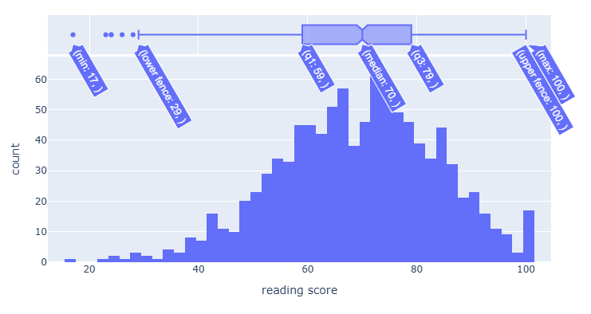
Notas de Leitura sem Anomalias Críticas
Notes:
As notas de leitura apresentam muitos valores extremos? A maioria dos alunos apresenta notas de leitura concentradas na faixa intermediária, com poucos valores extremos, o que indica um desempenho geral estável nessa disciplina

Slide 6
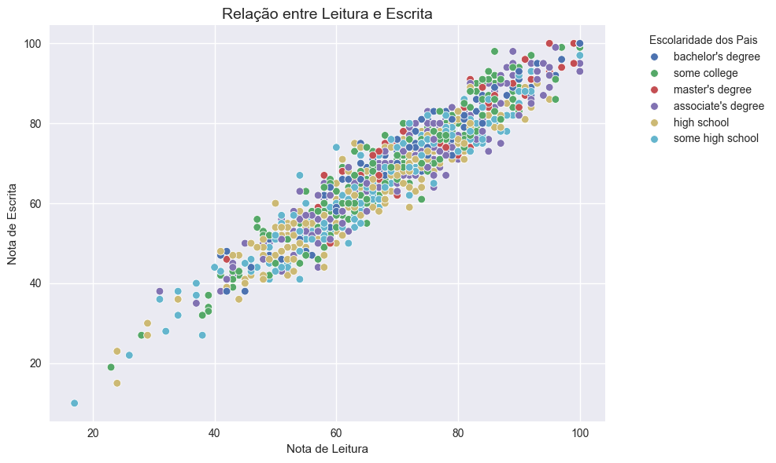
Correlação entre Desempenho em Leitura e Escrita por Escolaridade dos Pais
Notes:
O gráfico revela uma forte dependência linear entre as competências de leitura e escrita, indicando que o desenvolvimento de uma habilidade acompanha a outra. Além disso, a estratificação por cores sugere que o nível de escolaridade dos pais atua como um fator de influência positivo no desempenho geral dos alunos

Slide 7
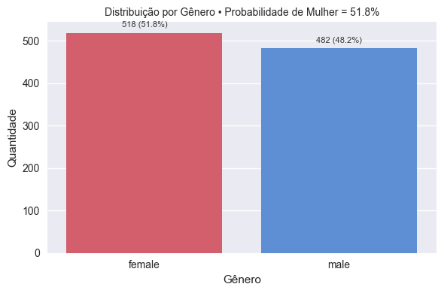
Qual a probabilidade de selecionar uma Mulher na Performace de Estudante?
Notes:
Probabilidade Simples Qual a probabilidade de selecionar uma Mulher na Performace de Estudante?

Slide 8
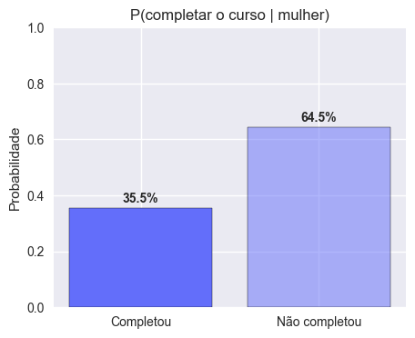
Qual é a probabilidade de um estudante ter feito o curso preparatório (completed), dado que ele é mulher?
Notes:
Probabilidade Condicional

Slide 9
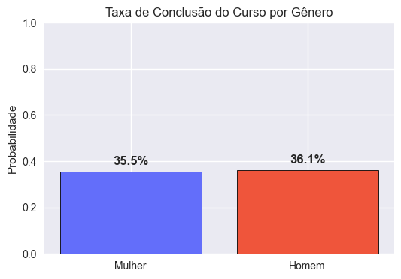
Qual é a probabilidade de um estudante, dado que completou o curso preparatório?
Notes:
Probabilidade com o teorema de Bayes

Slide 10
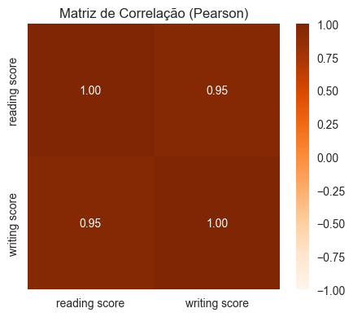
O desempenho em leitura influencia as notas de escrita?
Notes:
Variável Aleatórias Contínuas
Interpretação prática: estudantes com notas altas em leitura tendem fortemente a ter notas altas em escrita; melhorias em uma provavelmente se refletem na outra.

Slide 11
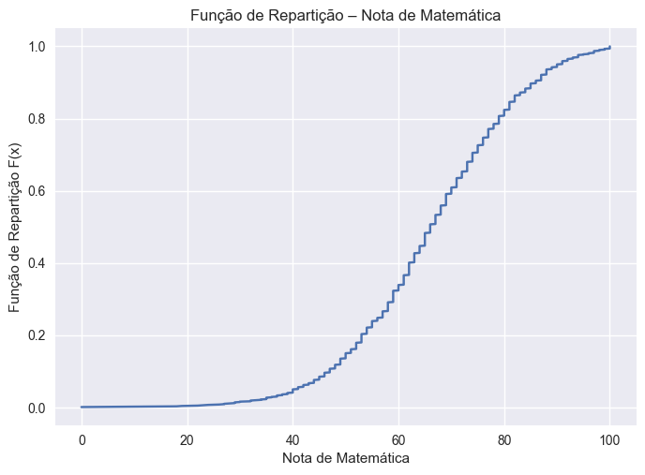
Desempenho Médio Indica Risco de Estagnação nos Resultados Educacionais
Notes:
Função Repartição (Cumulativa)
A curva cresce mais rápido entre 55 e 75
👉 Isso indica que a maior concentração de alunos está nesse intervalo.Abaixo de 40, a curva é quase reta
👉 Poucos alunos com notas muito baixasAcima de 90, a curva “achata”
👉 Poucos alunos com notas muito altas

Slide 12
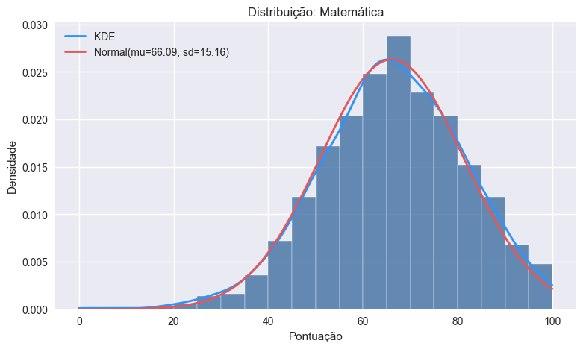
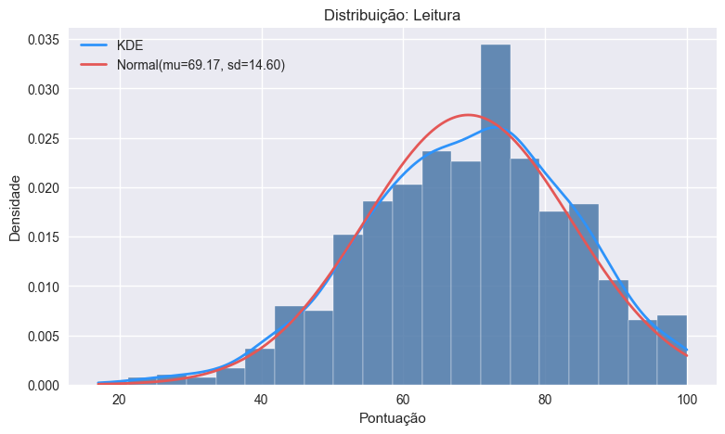
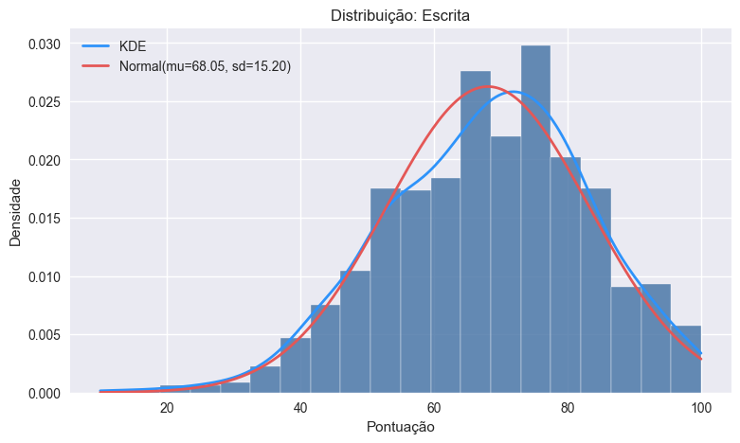
Indicadores de Risco com Base nas Distribuições de Notas
Notes:
Distribuição de Probabilidade
Interpretação:
As distribuições ajudam a identificar padrões de risco:
Distribuições com muitos alunos em notas baixas → risco educacional elevado.
Distribuições simétricas → desempenho mais uniforme.
Distribuições muito concentradas na média → risco de estagnação, pouca evolução.

Slide 13
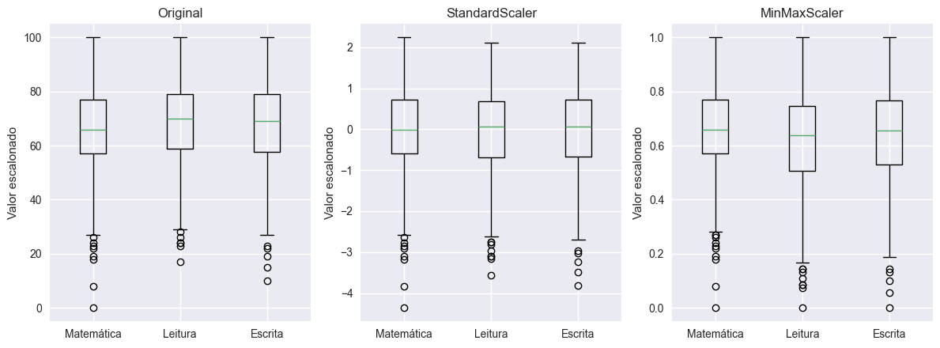
Análise das Técnicas de Normalização nas Notas dos Estudantes
Notes:
Normalização dos Dados
Do ponto de vista do negócio: melhorar previsões ajuda a identificar alunos em risco com mais precisão.
Interpretação:
- StandardScaler (μ≈0, σ≈1) é adequado para algoritmos que assumem dados centrados/normalizados (ex.: regressão logística, SVM com kernel linear).
- MinMaxScaler ([0,1]) é indicado quando distâncias importam (ex.: KNN, redes neurais) ou quando limites são exigidos.
- As variáveis escolhidas (notas de Matemática, Leitura, Escrita) são contínuas e típicas em cenários de classificação (apto a modelos supervisio

Slide 14
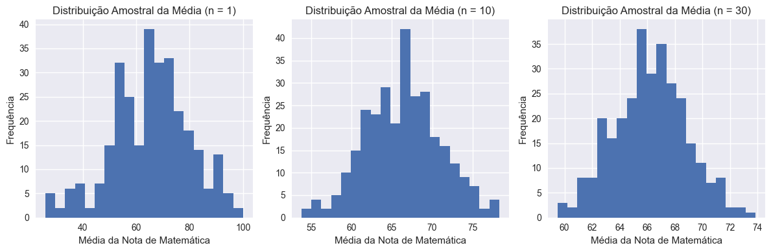
Decidir com Pouco Dados Aumento o Risco de Erro
Notes:
Distribuição amostrais:
Observa-se que, à medida que o tamanho da amostra aumenta, a distribuição amostral da média torna-se mais concentrada em torno da média populacional e apresenta menor variabilidade. Para amostras pequenas (n = 1), as médias são altamente dispersas, enquanto para amostras maiores (n = 30) a distribuição se torna mais estável e próxima de uma distribuição normal, evidenciando que amostras maiores produzem estimativas mais confiáveis da média populacional.
Decisões baseadas em amostras muito pequenas podem levar a conclusões imprecisas sobre o desempenho geral dos alunos, enquanto amostras maiores reduzem o risco de erro na tomada de decisão educacional.
n = 1: alta variabilidade, estimativas pouco confiáveis
n = 10: menor dispersão, médias mais estáveis
n = 30: forte concentração em torno da média populacional
👉 Conclusão: quanto maior o tamanho da amostra, mais confiável é a média para apoiar decisões. É por isso que, em educação ou qualquer área que dependa de indicadores de desempenho, usar amostras maiores ajuda a evitar conclusões equivocadas.

